Slide 1
SMART FARM on FPGA BASYS3
Board Design Project
1조
김동환, 김병현, 박준호, 송다봄, 최현우, 서희순

Slide 2

목차
table of contents
1
프로젝트 개요
2
주요 기능
3
프로젝트 목표 및 내용
4
추진전략 및 방법
5
활용방안 및 기대효과

Slide 3
1
프로젝트 개요

Slide 4
프로젝트 개요
프로젝트 배경
식량 생산 문제
세계 인구는 급속히 증가하고 있으며, 이에 따라 식량 수요도 꾸준히 증가됨. 유엔의 예측에 따르면, 2050년까지 세계 인구는 약 97억 명에 이를 것으로 보임. 이로 인해 식량 생산량은 현재보다 약 70% 증가해야 할 필요가 있음. 그러나 기후 변화, 토지의 한정성, 자원의 부족 등 여러 가지 문제로 인해 전통적인 농업 방식만으로는 이러한 수요를 충족시키기가 어려움을 겪을 것으로 보임.
2. 지속 가능한 농업의 필요성
현대 농업은 자원 집약적이며, 대규모 농업 활동은 환경에 부정적인 영향을 미치고 있음. 화학 비료와 농약의 과도한 사용은 토양과 수질 오염을 유발하며, 기후 변화에 따라 농업 생산성도 불확실해지고 있음.
3. 농업 인구 감소
산업구조변화 및 인구가 도심지로 밀집되고 있기 때문에 공급이 따라가지 못하는 상황이 발생. 이에 따라 적은 인력 대비 높은 공급을 필요로 함.
이러한 문제들을 해결하기 위해 농업 생산성 향상과 자원 효율성 증대가 필수적입니다. 또한, 지속 가능한 농업을 통해 환경 보존과 함께 농업 생산성을 유지할 수 있는 새로운 농업 기술이 필요합니다.

Slide 5

프로젝트 개요
스마트 팜(Smart Farm)
스마트 팜 기술
스마트 팜 기술은 정보통신기술(ICT), 사물인터넷(IoT), 인공지능(AI), 그리고 자동화 기술을 활용하여 농업을 혁신.
이를 통해 농업 생산성 향상, 자원 사용 최적화, 환경 영향의 최소화를 기대.
핵심 구성 요소:데이터 수집: 토양, 기후 등 다양한 데이터를 수집하는 센서 네트워크 구축.
데이터 분석: 수집된 데이터를 분석하여 환경 최적화.
자동화 시스템: 분석 결과를 기반으로 온도, 습도, 조도 조절.

Slide 6
2
주요기능

Slide 7
주요기능
▶ MicroBlaze Soft Processor Core와 AXI4 Lite AMBA BUS를 활용한 Peripheral 설계 프로젝트
▶ 온도, 습도, 조도 측정 센서를 통해 식물 주변 환경(토양 & 공기) 데이터 수집 후 환경 최적화
- MicroBlaze로 스마트 팜 시스템을 FSM을 이용해 설계
- MicroBlaze & AXI4Lite AMBA BUS를 이용해 PWM, FND, RTC
Peripheral IP 설계
-스마트 팜 시스템의 Auto, Select Mode 기능별로 PWM제어
- Timer IP : 1초 단위로 interrupt 발생
- UART IP : 블루투스 모듈을 이용해 스마트 팜 시스템 제어

Slide 8
주요기능
Select Mode
Time
Temp2
Temp1
Select
Mode
Time
Time
Auto Mode
Temp0
Temp3
Auto Mode
온도 : 24°C
습도 : 70%
조도 : 500lux
Select Mode
3가지 모드를
각각 시간 설정 가능
(원하는 수치로 조절)
Time
Time
Temperature Mode
Auto
Lmns1
Lmns2
Time
Time
Mode
Run/Stop
Run/Stop
Lmns0
Lmns3
Time
Run/Stop
Luminous Mode
Time
Hmd1
Hmd2
PWM
Mode
Time
Time
Run/Stop
Hmd0
Hmd3
Time
Humidity Mode

Slide 9
3
프로젝트 목표 및 내용

Slide 10
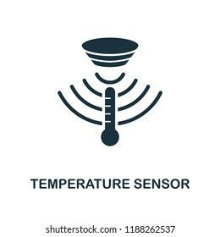
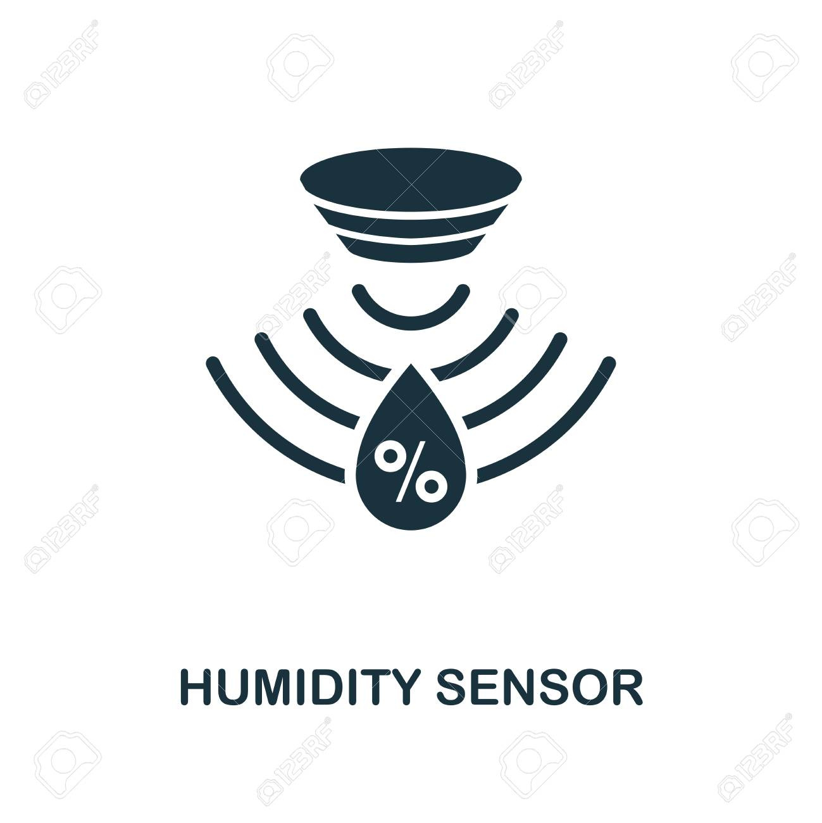
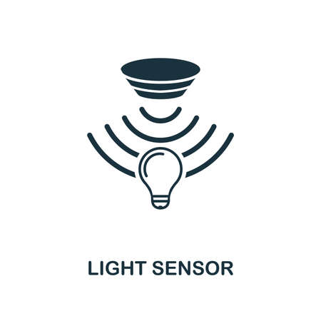
프로젝트 목표 및 내용
목표
식물이 자라기 최적의 조건을 유지할 수 있는 시스템을 구축한다.
내용
온도, 습도, 조도 센서에서 측정 한 값을 이용하여 일정한 온/습도 및 조도를 유지할 수 있도록 주변 장치를 제어한다.

Slide 11
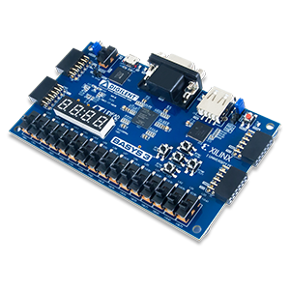
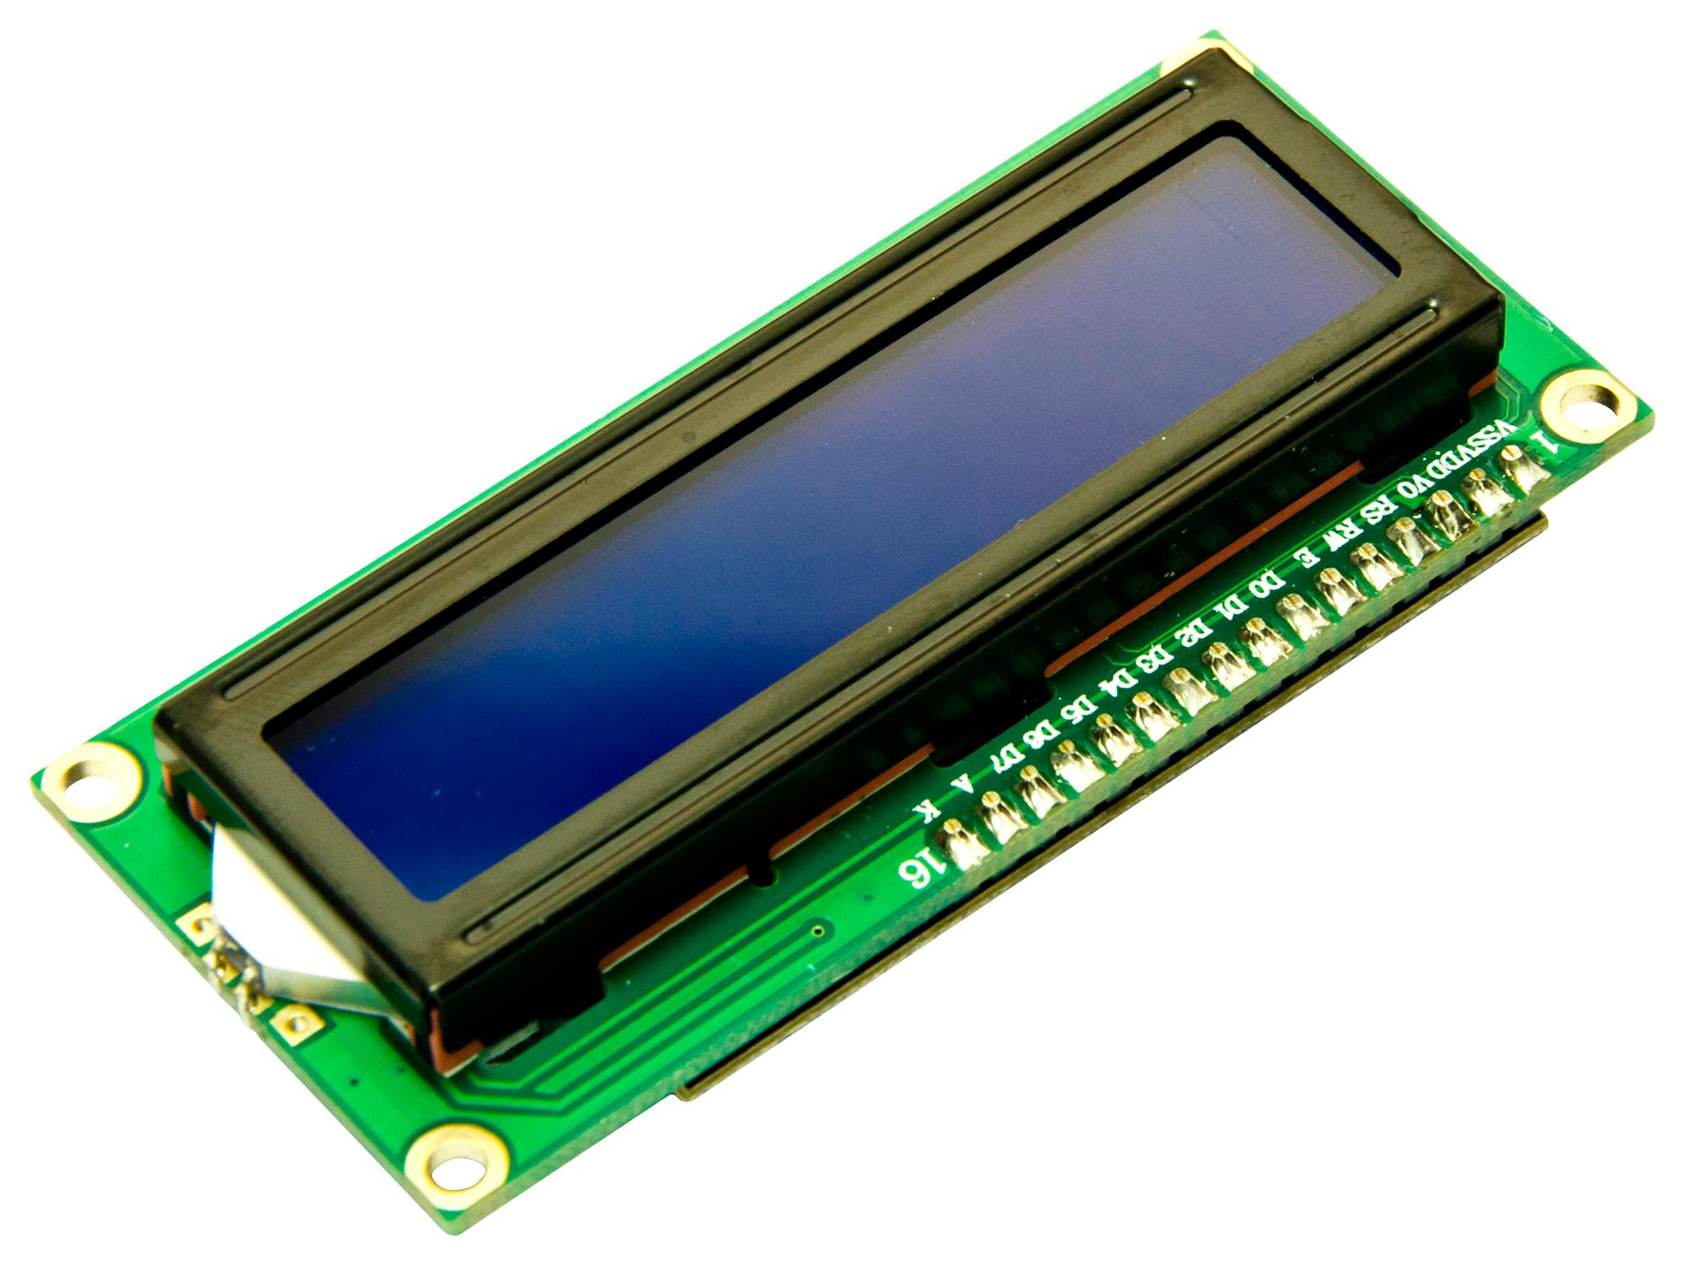
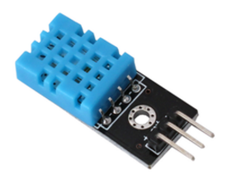
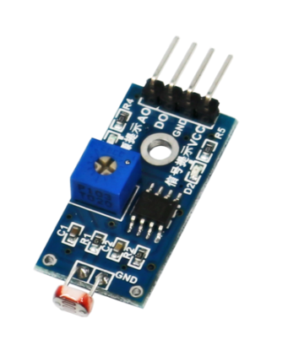
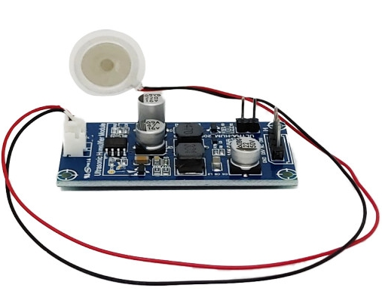
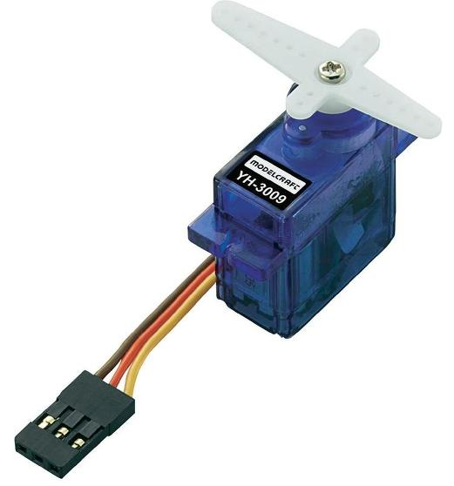
주요기능
하드웨어 구성요소
Basys3 보드
온/습도 측정 센서
조도 센서
가습기 모듈
서브모터
LED
LCD
LCD 패널
온/습도 센서
Basys3
조도 센서
가습기 모듈
서브모터

Slide 12

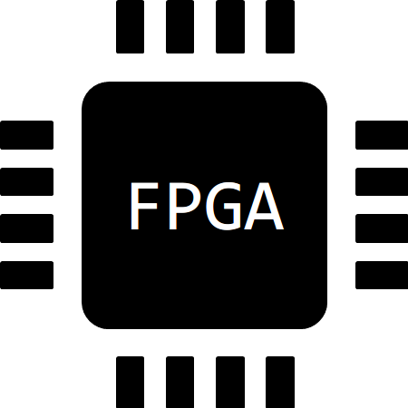

개발환경
소프트웨어 ISE
Xilinx Vivado
사용 언어
Verilog-HDL
C

Slide 13
4
추진전략 및 방법

Slide 14
추진전략 및 방법
1. 아이디어 회의
2. 부품선정 및 자료조사
3.구성도 설계
선택한 아이디어를 바탕으로 하드웨어를 어떻게 구현할 지에 대한 방법 조사 및 사용할 부품 선정
Block Diagram, Flow Chart 등을 사용하여 하드웨어 및 시스템 동작 알고리즘 설계
목표를 어떻게 구현할지에 대한 의견 토의하기
4.시스템 설계 및 프로그래밍
5. 하드웨어 제작, 테스트, 개선
6.결과보고서 작성 및 발표
구현하고자 하는 목표 및 선정된 하드웨어를 바탕으로 시스템 설계 및 프로그램 제작
하드웨어를 조립 후 시스템을 탑재.
이후 테스트를 통해 목표를 정상적으로 수행하는지 테스트 및 피드백 수행
진행한 프로젝트 자료를 바탕으로 결과 보고서 작성 프로젝트 발표

Slide 15
추진전략 및 방법
개발 세부 일정
 | 7/15 | 7/16 | 7/17 | 7/18 | 7/19 | 7/22 | 7/23 | 7/24 | 7/25
아이디어 회의
부품선정 자료 조사
구성도 설계
시스템 설계 및 프로그래밍
Prototype 제작 및 개선
결과보고서 작성 및 발표

Slide 16
5
활용방안 및 기대효과

Slide 17
활용방안 및 기대효과
스마트 팜의 분야별 적용
스마트 팜의 기대 효과
스마트 온실 | 스마트 과수원 | 스마트 축사
PC 또는 모바일을 통해 온실의 온·습도, CO2등을 모니터링. 창문 개폐, 인공 조명 점등, 영양분 공급 등을 원격 및 자동 제어하여 작물의 최적 생장환경을 유지 및 관리. | PC 또는 모바일을 통해 온·습도, 기상상황 등을 모니터링. 원격 자동으로 관수, 온도 등을 관리. | PC 또는 모바일을 통해 온·습도, 등 축사 환경을 모니터링. 사료 및 물 공급 시기와 양 등을 원격 자동으로 제어.
최적화된 생육환경을 제공해 수확 시기와 수확량 을 예측 및 제어를 통해 농산품 품질과 생산량을 한층 더 높일 수 있음.
농작물의 시간적·공간적 구속으로부터 자유로워져 노동 시간 감소 및 여가 시간 증대 효과를 누릴 수 있음.
빅데이터 기술과 결합해 최적화된 생산·관리의 의사결정이 가능.

